Slide 1
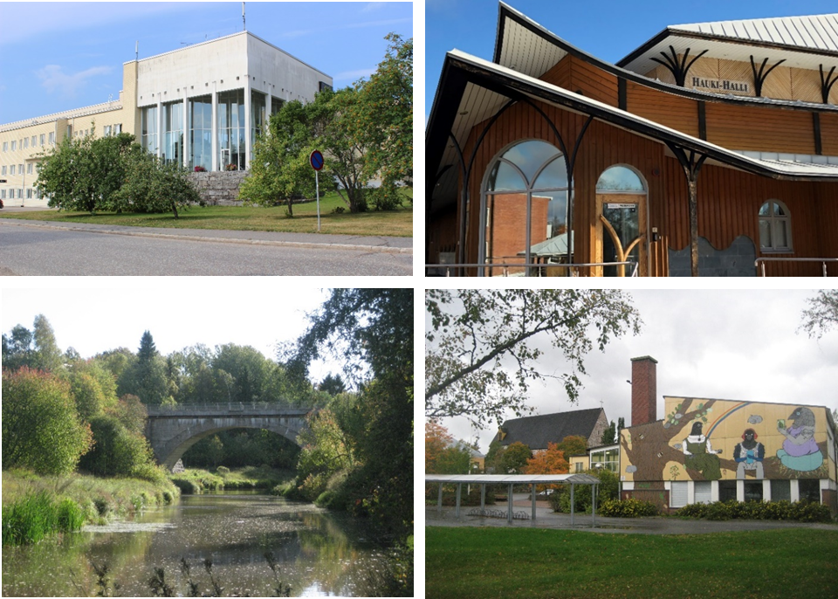
Välineitä taajamien elinvoimaisuuteen ja uusiutumiseen
3.9.2019

Slide 2
Välineitä taajamien elinvoimaisuuteen ja uusiutumiseen-hanke 2018-2019
Etelä-Savon ja Varsinais-Suomen maakuntaliittojen yhteishanke
Ympäristöministeriön harkinnanvaraisen valtionavun turvin
Kehitettiin yhteistyömuotoja ja -menetelmiä taajamien elinvoiman edistämiseksi pilottitaajamissa
Etelä-Savossa Haukivuori ja Kangasniemi
Varsinais-Suomessa Aura ja Mynämäki
Tarkasteltiin, miten aluetason viranomaiset voivat edistää kuntien alueiden käytön suunnittelua ja rakennustoimen järjestämistä

Slide 3
Hankkeen sisältö
Etelä-Savossa keskityttiin modernin julkisen rakennuskannan arvon, kunnon ja uusiokäytön kysymyksiin osana taajamien elinvoimaa
Varsinais-Suomessa puolestaan tarkasteltiin taajamien ajallisen kehityksen, rakenteen ja laadullisten tekijöiden, kuten identiteetin, vaikutusta niiden elinvoimaisuuteen

Slide 4
Mitä Etelä-Savossa
Hankkeessa kehitettiin uusia työkaluja rakennusten arvon, käytön ja kunnon arviointiin
Reittiopas ja arviointityökalu on tarkoitettu työkaluiksi, joilla opastetaan niin rakennusten omistajia kuin kuntien maankäytön ja rakennusvalvonnan asiantuntijoita rakennusten arvon, käytön ja kunnon arvioimisessa, eri näkökulmien yhteensovittamisessa ja kestävän käytön suunnittelussa
Lisäksi toteutettiin aiempaa osallistavampi menettely rakennusten arvottamiseen.

Slide 5
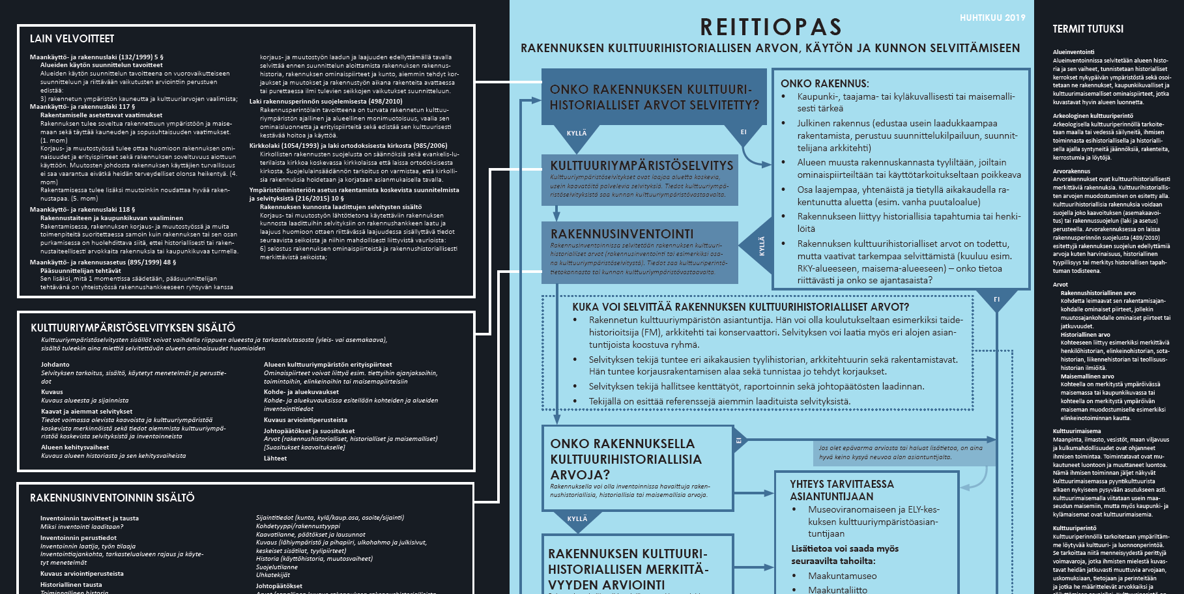
https://www.esavo.fi/reittiopas

Slide 6
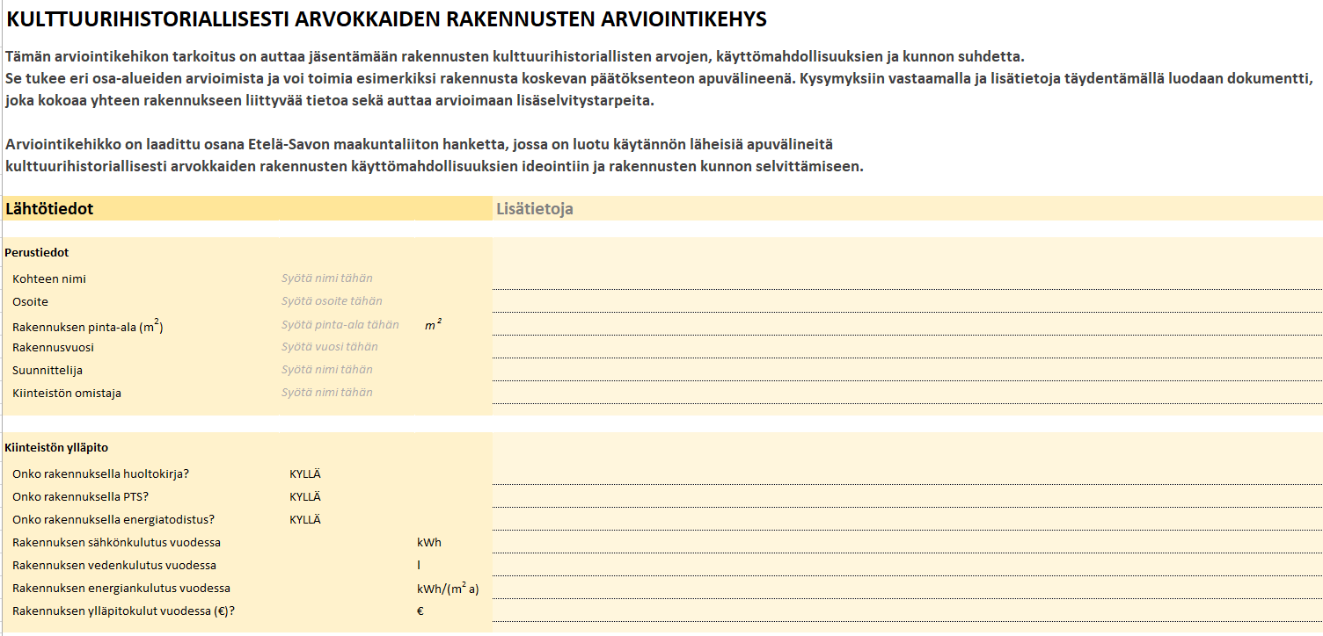
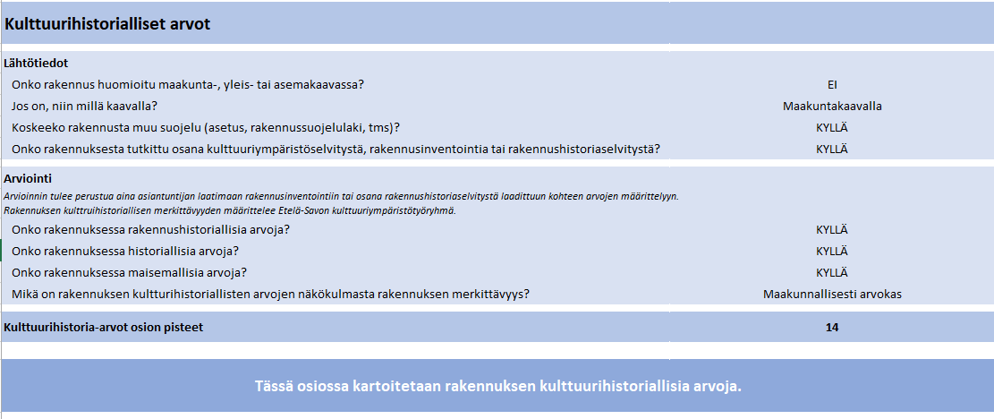
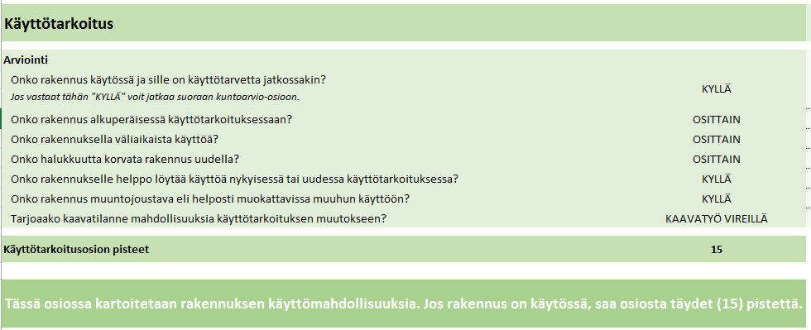
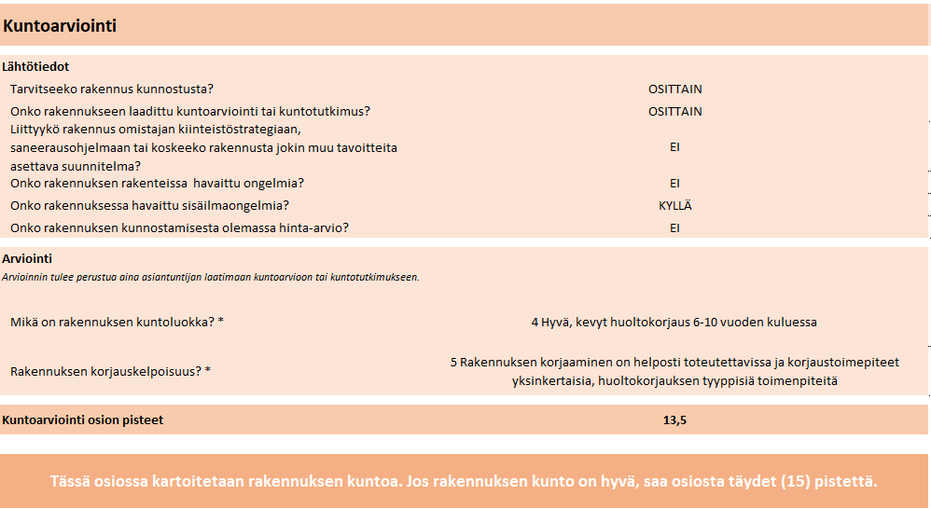
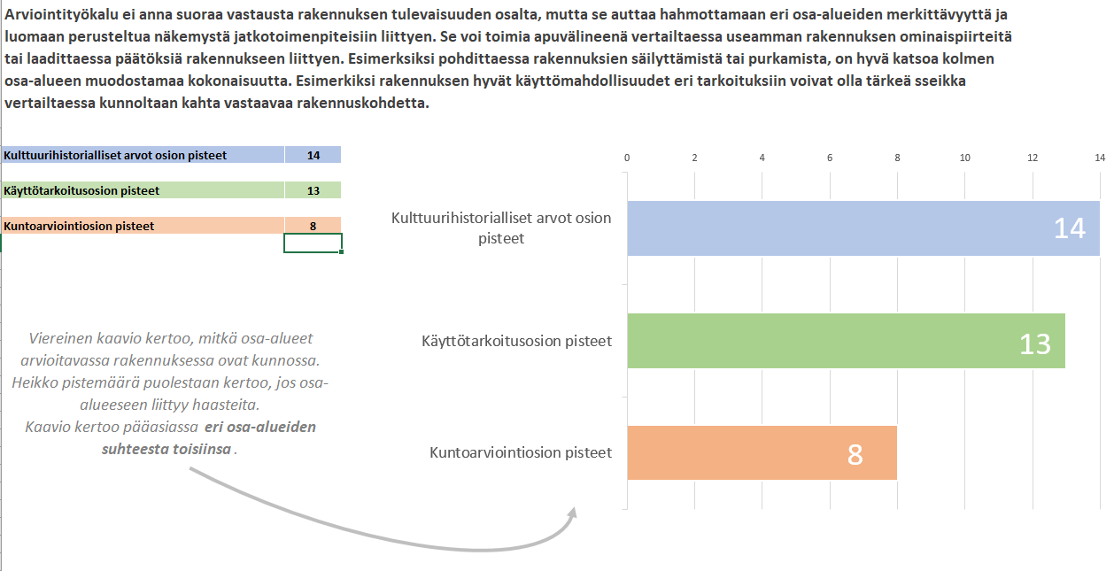
https://www.esavo.fi/resources/public//Maakuntaliitto/taajamahanke/Arviointikehys_25042019.xlsx

Slide 7
Mitä Varsinais-Suomessa
Hankkeessa kehitettiin menetelmä, jolla kootaan kokonaiskuva keskeisistä vuosien saatossa taajamassa tapahtuneista muutoksista
Toteutuksena identiteettitarina, jossa tarkastellaan taajaman
fyysisten piirteiden historiaa ja taajamakuvaa
toiminnallisuutta ja sisällöllisiä merkityksiä
Arvoja ja merkityksiä ja painopisteiden muutoksia
Tarjoaa hyvän apuvälineen taajamien omia vahvuuksia tukevaan kehittämiseen

Slide 8
Tilanne ennen 1870-lukua
Aura oli agraariyhteiskunta ennen 1870-lukua. Se muodostui kantatilojen taloryhmistä, tasaisesta viljelylaaksosta sekä joen ja tien liitosta.
Joki ja laakso suuntautuvat pohjois- ja eteläsuuntiin ja yhteydet ja pelto-ojat itä-länsisuuntaisesti.
Tilanne ennen 1960-lukua
Asemakeskustan kulta-aika
1960-lukua voidaan pitää poikkileikkausajankohtana, jolloin painopiste oli keskittynyt Vanhan Tampereentien ja Tarvasjoentien risteykseen. Alue yhdessä rautatieaseman ja asemapuiston kanssa muodostivat miljöökokonaisuuden. Kulku radan yli tapahtui tasoristeyksien kautta.
Kulku tapahtuu selkeästi pohjois- ja eteläsuuntaisesti ja itä- länsisuuntaisesti (alhaiset ratanopeudet mahdollistavat tasoristeyksien olemassa olon).
Tilanne ennen 1990-lukua
1900-luvun lopussa liikennejärjestelmät muuttuvat: Valtatie 9 ja Yhdystie ovat johtaneet rakentamisen painottumiseen rautatien ja valtatien välialueelle.
Historiallinen keskusta on edelleen olemassa, mutta se on vain osa ydinkeskustaa. Vanha rakenne on vielä olemassa, myös rautatieasema asemapuistoineen.
Yhdystien diagonaalisuunta vaikuttaa taajamassa, aikaisemmat etelä-pohjois- ja itä-länsisuunnat alkavat hämärtyä.
Tilanne 2000-luvulla
Keskustan kehittyminen painottuu radan ja valtatien väliin. Radan ja joen välinen alue taas on kadottanut yhtenäisyyttään ja toiminnot ovat hiipuneet. Vanha keskusta jää kauaksi valtatielle suuntautuvasta liikerakentamisesta. Joen ja tien liitto on hämärtynyt. Ikiaikainen Vanha Tampereentie katkeaa.
Rakennusten suuntaamisessa on epäselvyyttä: Rakennukset suunnataan Yhdystien mukaan, mutta liittymää Yhdystieltä ei ole, jää epäselväksi mikä on etupihaa ja mikä takapihaa. Jatkuvuus katkeaa.
Auran identiteettitarina http://arcg.is/0rTynD

Slide 9
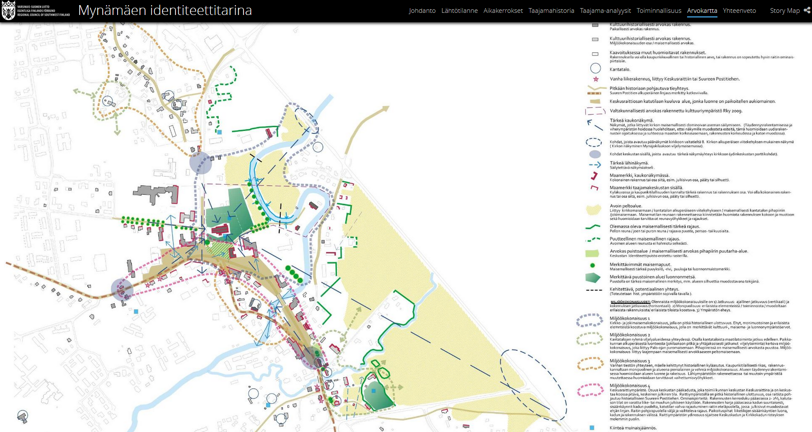
Mynämäen identiteettitarina https://arcg.is/e95r5

Slide 10
Oppeja edistämiseen
Maakuntaliittojen toimintaa ja kuntien kehittämistä palveleva yhteinen selvitystyö taajamassa sopivasti yhdistettynä lisää selvitysten laatua ja säästää resursseja
Yhteisillä projekteilla ja prosesseilla saadaan syvennettyä tietoa taajamien kehityksestä, lisäämään yhteistä ymmärrystä ja arvostusta taajaman kehityksestä ja inventoitujen rakennusten osalta
Hanketyöskentelytapa osoittautui tehokkaaksi tavaksi löytää ratkaisuja rajattuun ongelmaan verrattuna ”normaaliin” viranomaistoimintaan
Rajattuun aiheeseen keskittyneet työpajat ja koulutukset osoittivat, että kaava-prosesseihin ja muuhun arjen työhön keskittyvän yhteydenpidon lisäksi on hyödyllistä ja tarpeen käydä keskusteluja eri aihealueiden suunnittelukysymyksistä ja ongelmista
Yhteistyöllä saadaan lisää resursseja kuntien elinvoimatyöhön, kun ei lukkiuduta maakunnallisiin/valtakunnallisiin viranomaisrooleihin, vaan yhdistetään voimat

Slide 11
Lisätietoja
https://www.esavo.fi/taajamahanke
https://www.varsinais-suomi.fi/fi/tehtaevaet-ja-toiminta/suunnittelu-ja-kaavoitus/edistaemisen-tyoekalut/vaelineitae-taajamien-elinvoimaisuuteen-ja-uusiutumiseen

